Slide 1


法律声明
本课件包括：演示文稿，示例，代码，题库，视频和声 音等，小象学院拥有完全知识产权的权利；只限于善意 学习者在本课程使用，不得在课程范围外向任何第三方 散播。任何其他人或机构不得盗版、复制、仿造其中的 创意，我们将保留一切通过法律手段追究违反者的权利。
课程详情请咨询
微信公众号：小象学院
新浪微博：小象AI学院
互联网新技术在线教育领航者

Slide 2

Python基础
邹博

Slide 3
本次说明
本PPT后面仅列举使用Python库的效果截图， 详细内容请参考该PPT的配套代码。
本课程拟采用Python3.6作为实现主版本
同时提供Python2.7的代码。
互联网新技术在线教育领航者
3/29

Slide 4

Python简介
Python是一种面向对象的解释型语言，由荷兰人Guido van
Rossum于1989年发明，第一个公开发行版于1991年发布。
现在Python是由一个核心开发团队维护，Guido van Rossum仍 然占据着至关重要的作用，指导其进展。
Python语法简洁清晰，强制用空白符(white space)作为语句缩进。
使用Python开发的功能模块共享给他人时，必须同时提供源码 本身。
当然，可使用py2exe等包转换成系统能够执行的文件。
最大特点：简单、强大
Python具有丰富强大的库，常被称为胶水语言，能够把用其他
语言制作的各种模块很轻松地联结在一起。
XGBoost/TensorFlow
互联网新技术在线教育领航者
3/29

Slide 5
Python库
Pip
安装Python包的推荐工具：https://pypi.python.org/pypi/pip
更换国内源：pip install -i https://pypi.tuna.tsinghua.edu.cn/simple numpy
Numpy：
为Python提供快速的多维数组处理能力
Pandas：PythoN Data AnalysiS Library
在Numpy基础上提供了更多的数据读写工具
Scipy
在NumPy基础上添加了众多科学计算工具包
Matplotlib
Python丰富的绘图库
官网：
Numpy/Scipy：http://www.scipy.org
Pandas：http://pandas.pydata.org/
Matplotlib：http://www.matplotlib.org
互联网新技术在线教育领航者
3/29

Slide 6
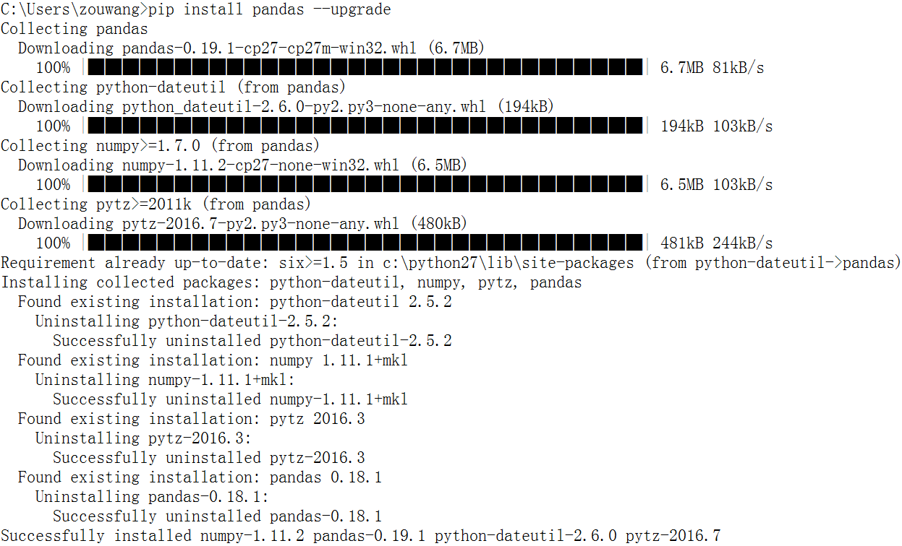
使用pip进行Python包的更新
互联网新技术在线教育领航者 6/29

Slide 7
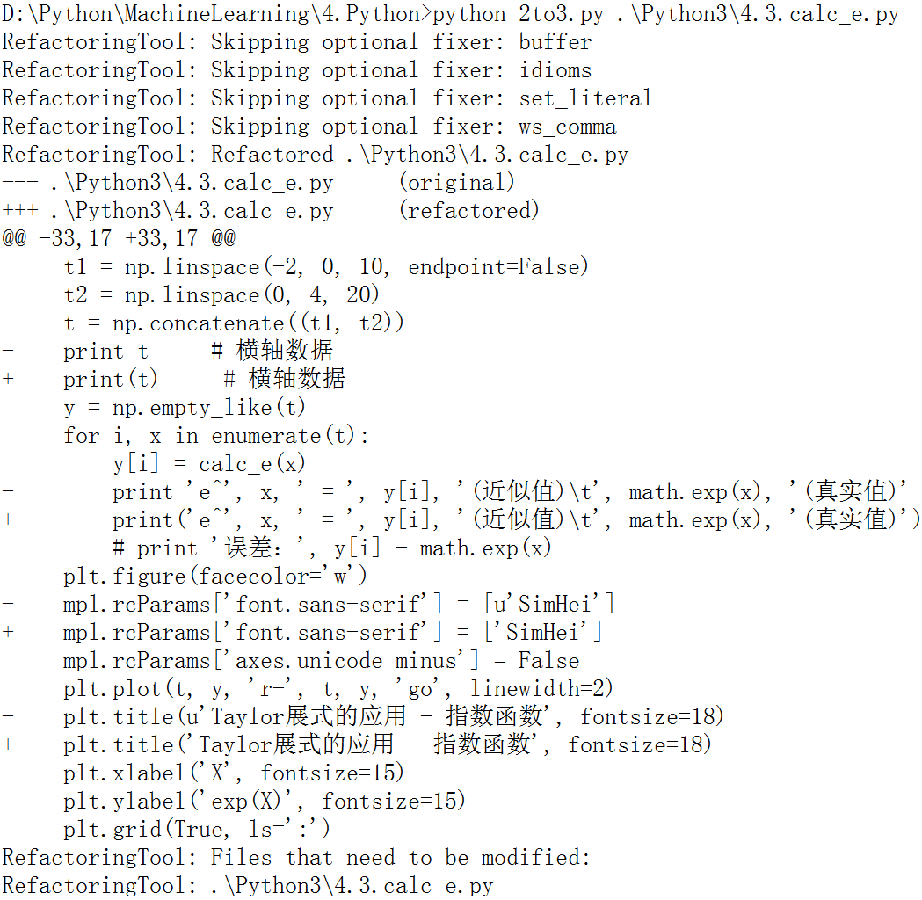
2to3
https://docs.python.org/2/library/2to3.html#module-lib2to3
互联网新技术在线教育领航者
7/29

Slide 8
数据生成
□ a = np.arange(0, 60, 10).reshape((-1, 1)) + np.arange(6)
□ A=
[[ 0 1 2 3 4 5]
[10 11 12 13 14 15]
[20 21 22 23 24 25]
[30 31 32 33 34 35]
[40 41 42 43 44 45]
[50 51 52 53 54 55]]
互联网新技术在线教育领航者

Slide 9
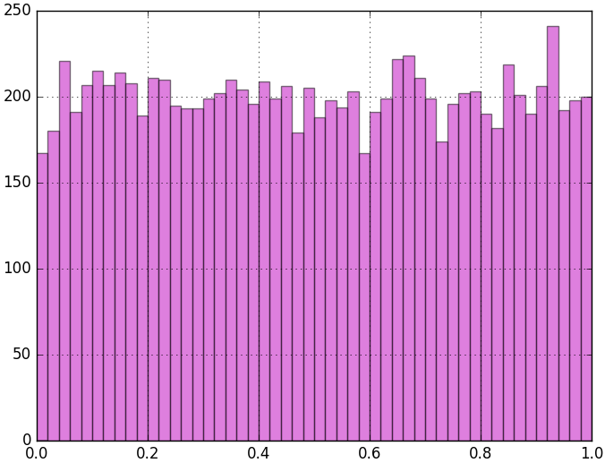
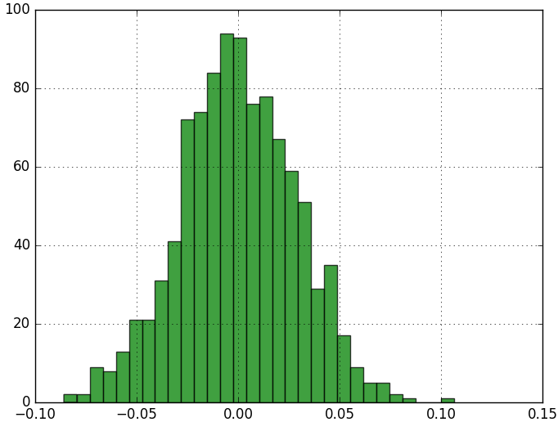
验证中心极限定理
互联网新技术在线教育领航者

Slide 10
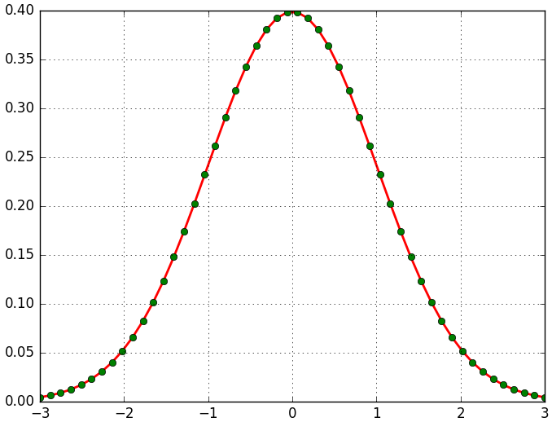
正态分布的概率密度函数
互联网新技术在线教育领航者

Slide 11
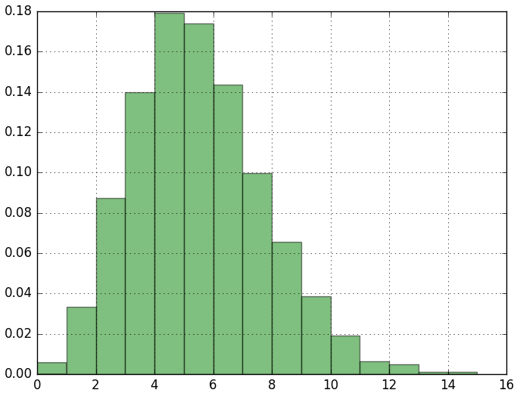
Poisson分布的概率质量函数
互联网新技术在线教育领航者

Slide 12
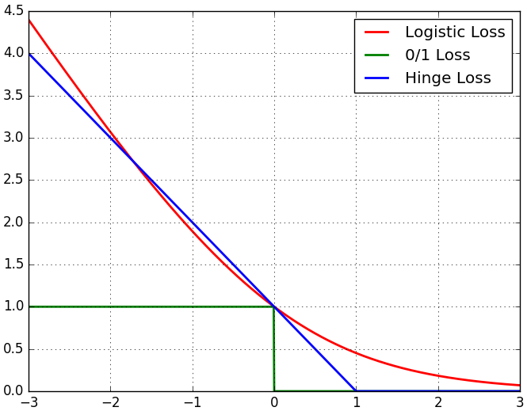
机器学习中的损失函数
互联网新技术在线教育领航者

Slide 13
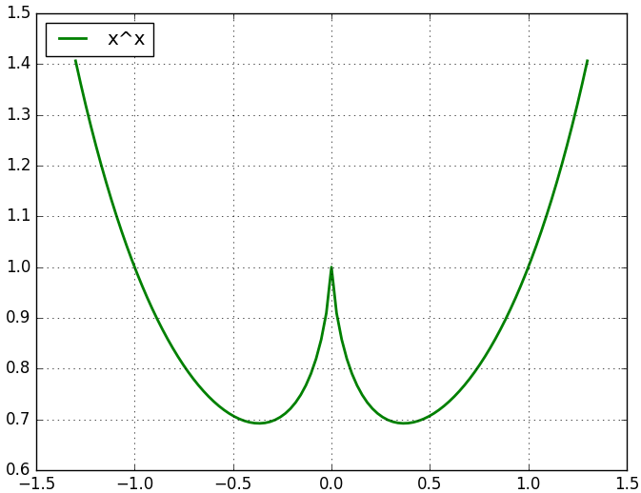
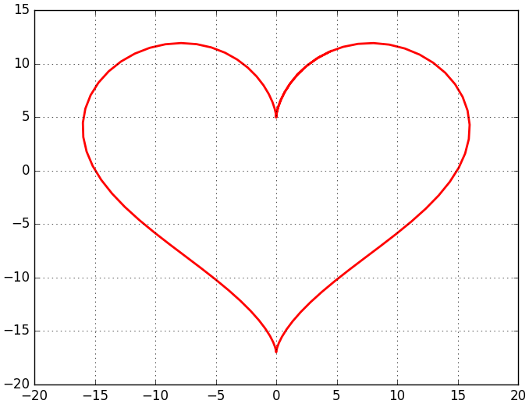
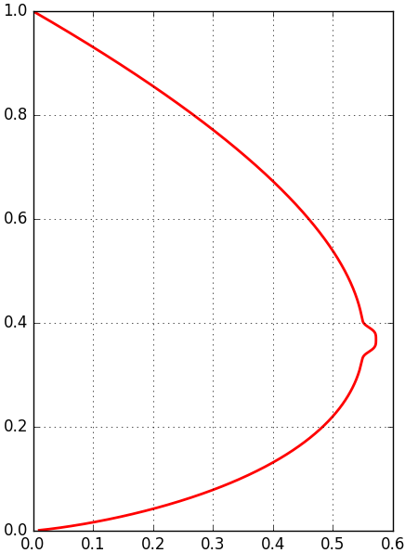
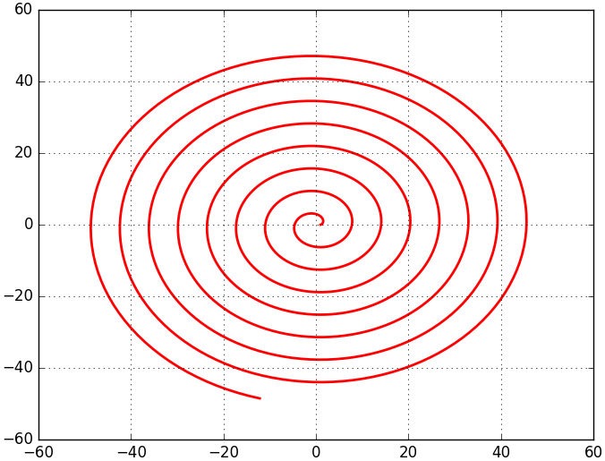
各种2D曲线
互联网新技术在线教育领航者

Slide 14
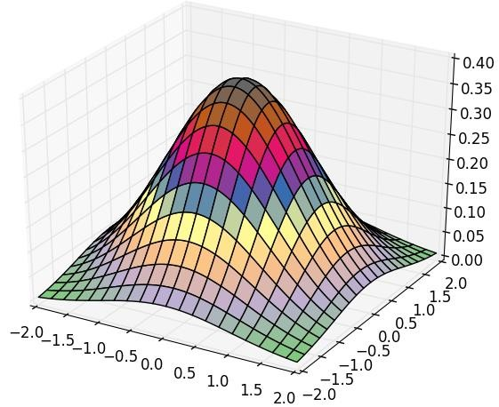
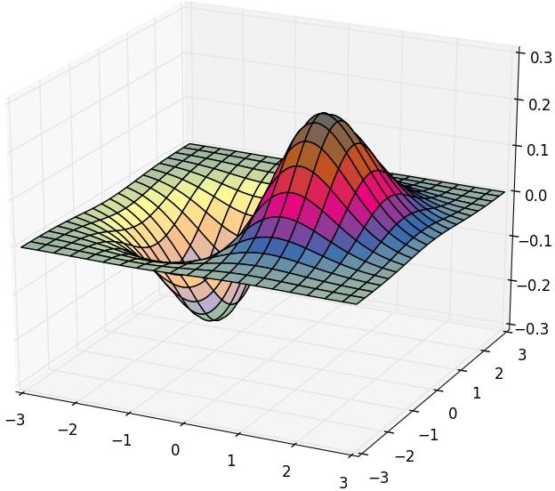
3D
互联网新技术在线教育领航者

Slide 15
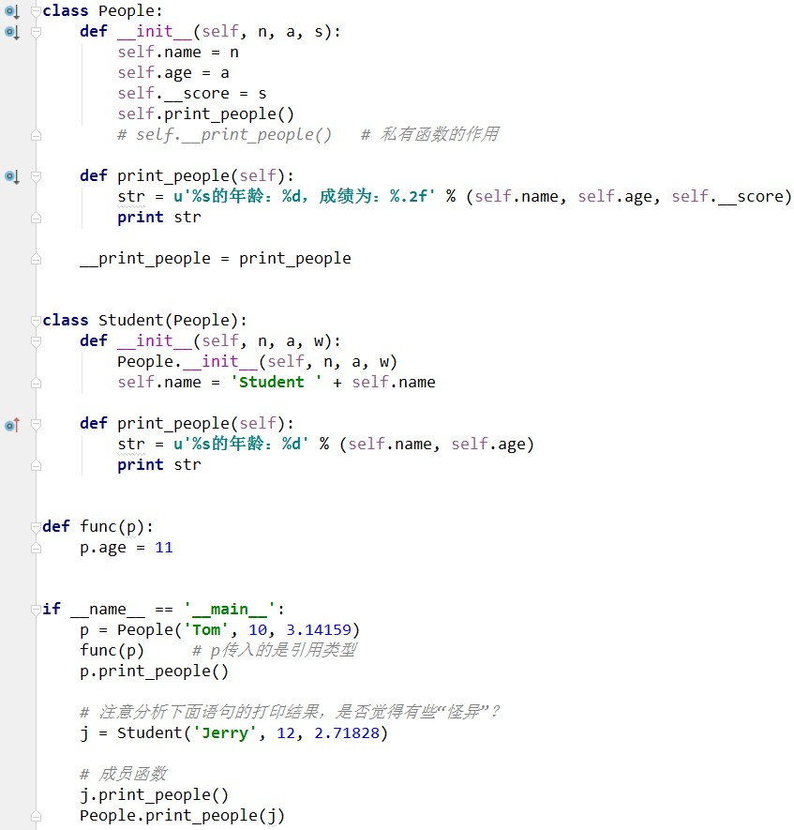
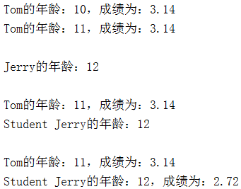
类/继承类
互联网新技术在线教育领航者
15/29

Slide 16
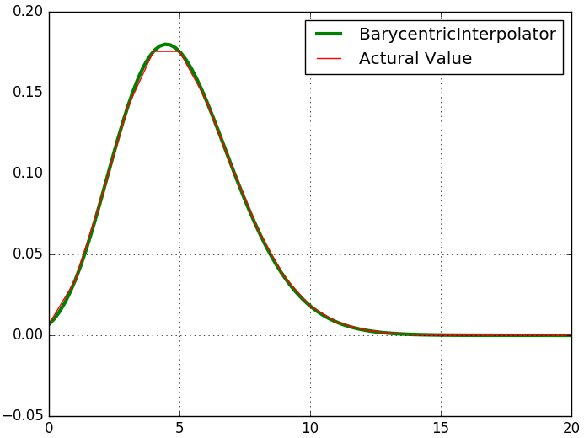
重心插值
□ 给定实数对 {(x , y ), j = 0,1,☹n}
j j
x_{j}互不相同。
□ 对于给定的n+1个权值{u ≠ 0, j = 0,1,☹n}
j
有：
n
∑
u _{j}
y
_{j =0} x − x _{j}
j
f (x)=
n
∑
u _{j}
_{j =0} x − x _{j}
□ 则函数f(x)在x_{k}处的值为y_{k}。
对于权值，可以选择
{u = (−1) , j = 0,1,☹n}
k
j
互联网新技术在线教育领航者

Slide 17
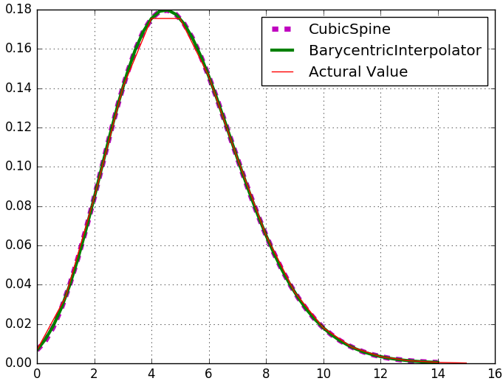
样条插值 – 重心插值
互联网新技术在线教育领航者

Slide 18
Taylor展式
□ 数值计算：初等函数值的计算(在原点展开)
_{x}3 _{x}5 _{x}7 _{x}9
₎m−1
_{x}2m−1
sin x = x − + − + +☹+ (−1 3! 5! 7! 9!
(2m −1)! ^{+ R2m}
_{x}2 _{x}3 _{x}n
x
e = 1+ x + + +☹+ + R_{n}
2! 3! n!
互联网新技术在线教育领航者

Slide 19
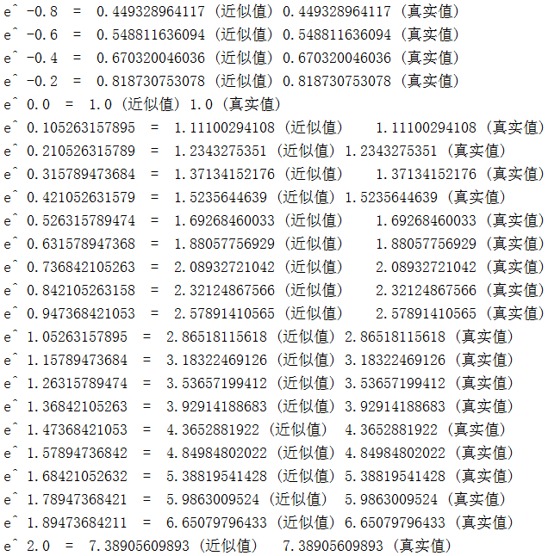
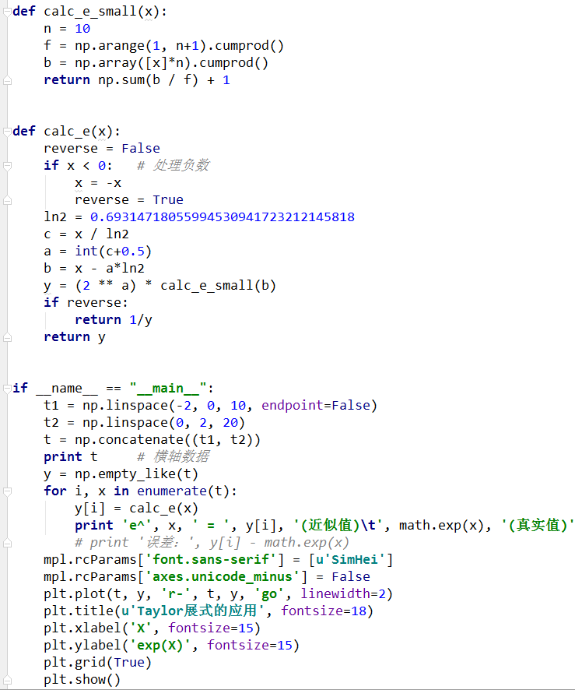
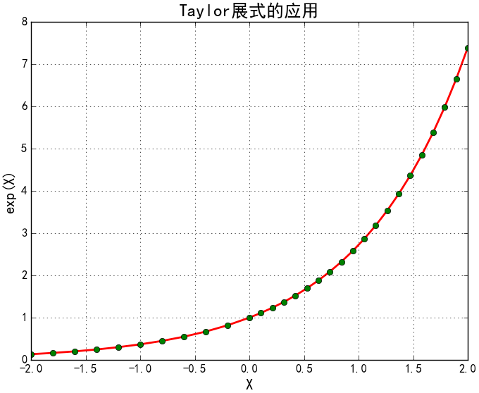
Taylor展式的应用
互联网新技术在线教育领航者 19/29

Slide 20
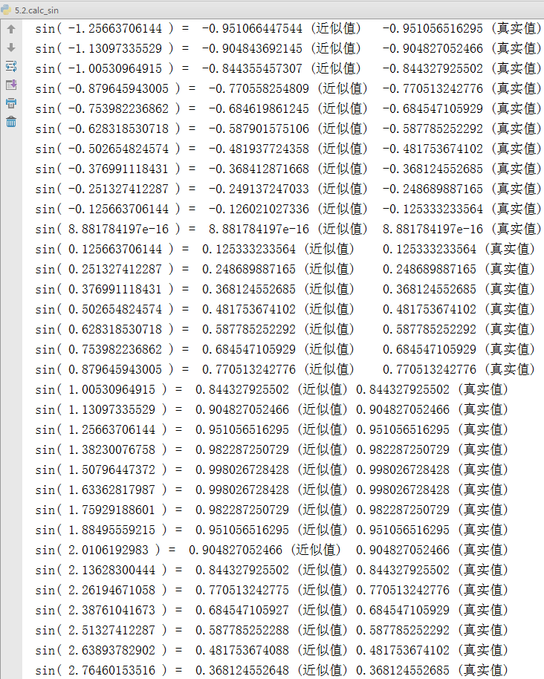
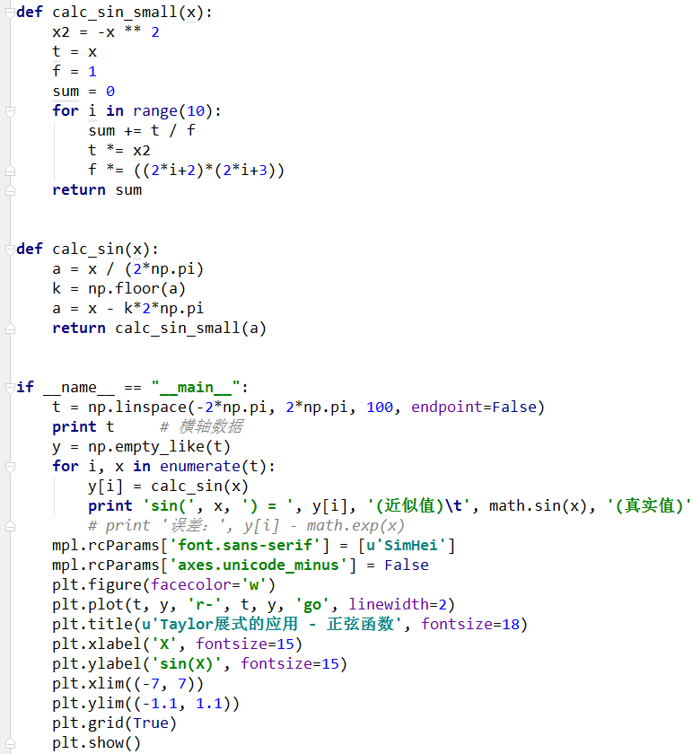
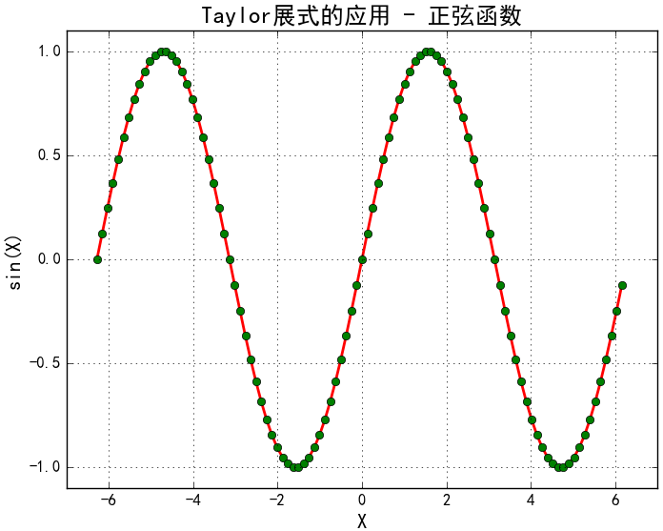
Taylor展式的应
用
互联网新技术在线教育领航者 20/29

Slide 21
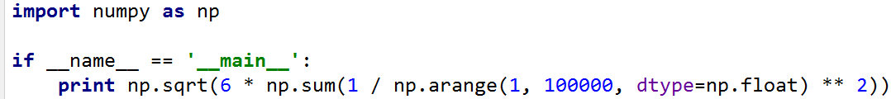
计算圆周率
_{x}3 _{x}5 _{x}7 _{x}9
₎m−1
_{x}2m−1
(
sin x = x − + − + +☹+ −1 3! 5! 7! 9!
(2m −1)! ^{+ R2m}
1 1 1 ⎛ 1 ⎞³
1 ⎛ 1 ⎞⁵
x⁷ ⎛ 1 ⎞⁷
x⁹ ⎛ 1 ⎞⁹
sin = −
⎜ ⎟
+
⎜ ⎟
−
⎜ ⎟
+
⎜ ⎟
x x 3!⎝ x ⎠
5!⎝ x ⎠
7! ⎝ x ⎠
9! ⎝ x ⎠
= ⎛ x − ^{1 ⎞⎛} x + ^{1 ⎞⎛} x − ^{1 ⎞⎛} x + ^{1 ⎞⎛} x − ^{1 ⎞⎛} x + ^{1 ⎞}☹
⎜ _{π} ⎟⎜ _{π} ⎟⎜ _{2π} ⎟⎜
_{2π} ⎟⎜
_{3π} ⎟⎜
⎝
⎠⎝
⎠⎝
⎠⎝
⎠⎝
⎠⎝
3π ⎟
⎠
互联网新技术在线教育领航者

Slide 22
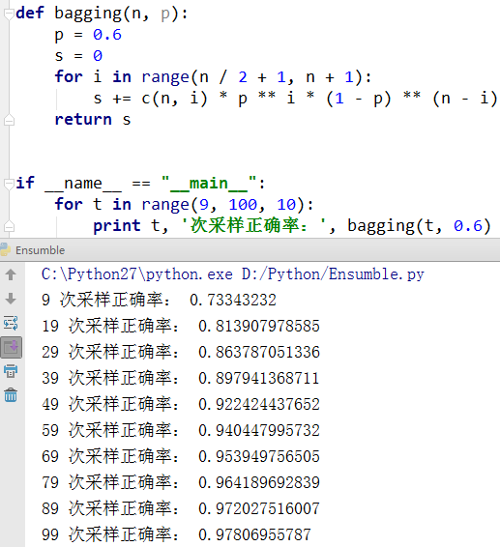
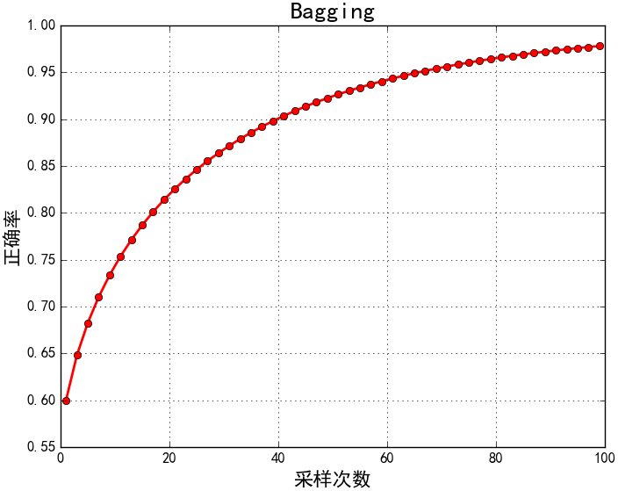
数值计算
对于某二分类问题，若 构造了九个正确率都是 0.6的分类器，采用少数 服从多数的原则进行最 终分类，则最终分类正 确率是多少？
若构造99个分类器呢？
互联网新技术在线教育领航者

Slide 23
我爱乒乓球
福原爱与刘诗雯正在乒乓球比赛，若任何一球刘诗 雯赢的概率都是60%。则对于11分制的一局，刘诗 雯获胜的概率有多大？
为计算简便，暂不考虑分差必须大于等于2
□ 注：如果考虑分差大于等于2，结果相差非常小
0.825622133638/0.836435199842
如果考虑“五局三胜制”或“七局四胜制”，则刘 诗雯最终获胜的概率有多大？
0.966274558546
0.983505058096
互联网新技术在线教育领航者

Slide 24
负二项分布
□ 对于一系列独立的成败实验， 每次实验成功 的概率恒为p，持续实验直到r次成功(r为正 整数)，则总实验次数X的概率为
P(X = x; r, p)= C p ⋅ (1− p)
x−r
r −1
⋅
r
x−1
x ∈[r, r +1, r + 2,☹∞)
□ 若记X=k为失败的次数，则有：
P(X = k; r, p)= C ⋅ p^{r} ⋅ (1− p)^{k} , k ∈ N
r −1
k +r −1
互联网新技术在线教育领航者

Slide 25
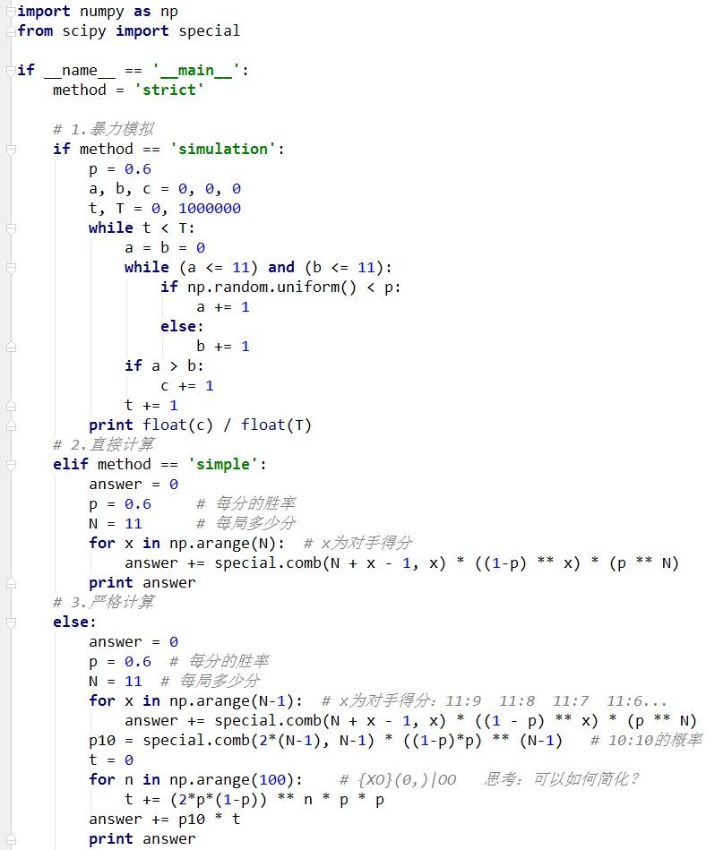
Code
互联网新技术在线教育领
航者 25/29

Slide 26
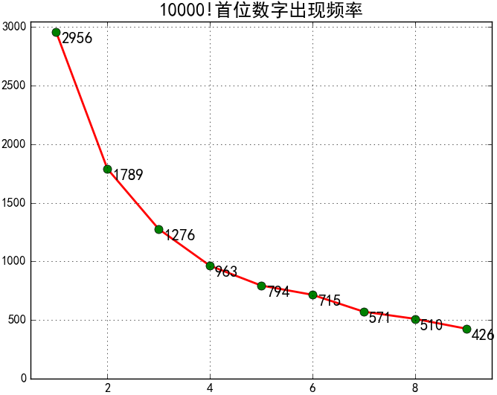
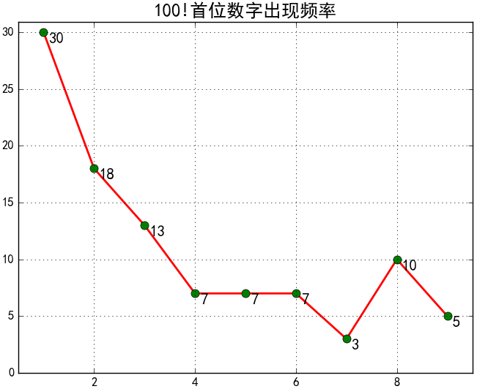

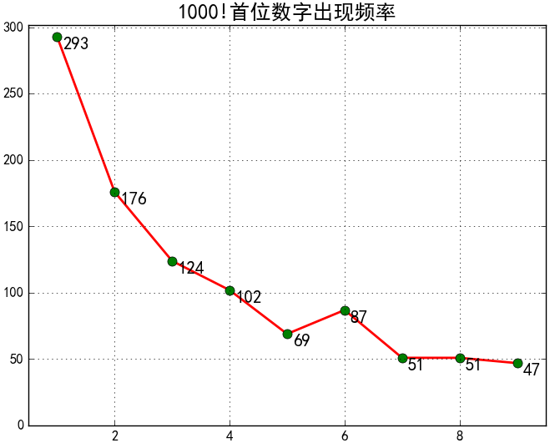
本福特定律
互联
网新技术在线教育领航者
2
6/29

Slide 27
作业
实现任何一个函数曲线/曲面的Python显示。
Matplotlib
利用Python提供的SVD库函数，实现图像恢 复。
数值计算
互联网新技术在线教育领航者
27/29

Slide 28
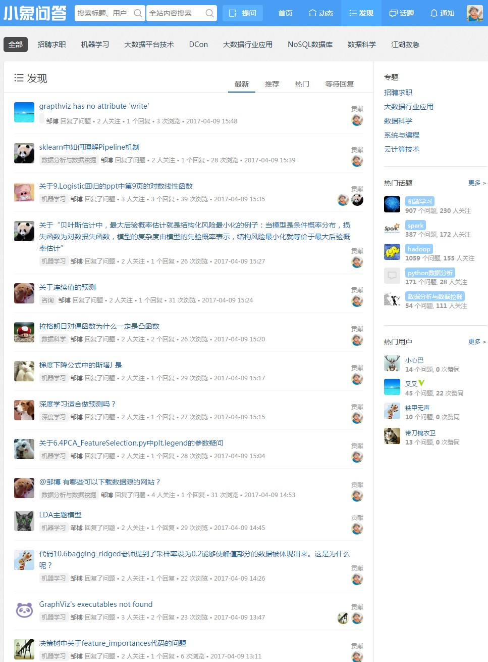
我们在这里
http://wenda.ChinaHadoop.cn
视频/课程/社区
微博
@ChinaHadoop
@邹博_机器学习
微信公众号
小象学院
大数据分析挖掘
互联网新技术在线教育领航者
28/29

Slide 29
感谢大家！
恳请大家批评指正！
互联网新技术在线教育领航者
29/29

Slide 30

联系我们
小象学院：互联网新技术在线教育领航者
微信公众号：小象学院
新浪微博：小象AI学院
互联网新技术在线教育领航者

